Slide 1
Урок
русского языка
2 класс
Подготовила: учитель начальных классов
МОБУ СОШ № 31 г. Таганрога
Киюшова И.М.

Slide 2
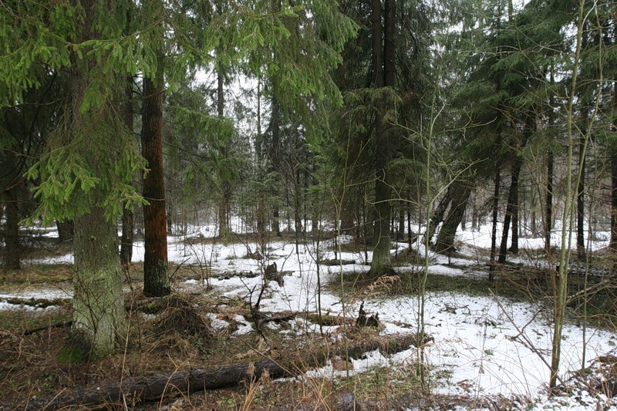
Экскурсия в лесную ч ..щ… .
А
у

Slide 3
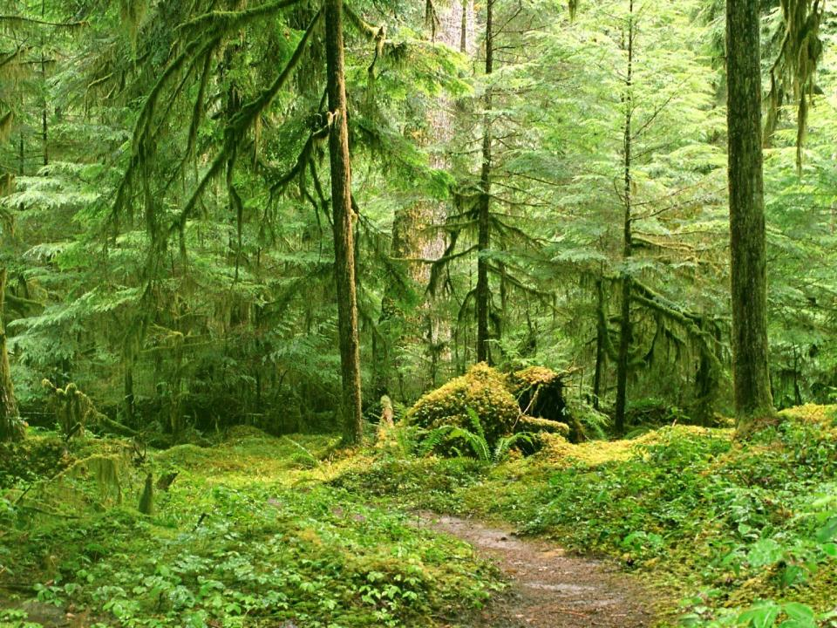
Лесные жители: …
ШИМЫ
МЫШИ
ЗАЙЧАТА
ТАЗАЙЧА
ТАЧАВОЛ
ВОЛЧАТА
ЩАЛЬЕВ
ЩАВЕЛЬ

Slide 4
Лесные жители: ЗАЙчата, мыши, ВОЛЧАТА, щавель.
Тема:
«написание гласных
В буквосочетаниях
ЖИ-ШИ,
Ча-ща,
чу-щу»

Slide 5
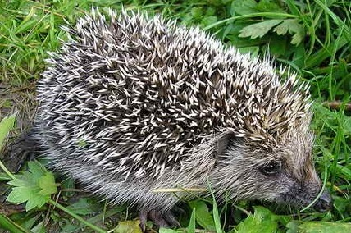
-
Бежит между ёлками
Живой клубок с иголками.
Вдруг, волк навстречу появился.
Клубочек вмиг остановился.
Свернулся и не видно ножек.
Ответьте, кто же это?
ёжик
Бежит живой навстречу ёжик.

Slide 6
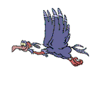
Самостоятельная работа
І уровень
Спишите, вставив пропущенные словосочетания
жи-ши, ча-ща, чу-щу.
Встре.., пу..нка, ..чело, бе..т, ко..н, гру.. , ро… .
ІІ уровень
Составьте словосочетания, раскрывая скобки.
Решать (ландыш),
позвонить (стриж),
проворные (задача),
душистые (врач).
ІІІ уровень
Спишите, вставляя пропущенные буквы. В конце каждого предложения
ставьте точку.
Малыш. х.дили в чащ. там стуч.ли дятлы над в.дой кач.лись камыш. .

Slide 7
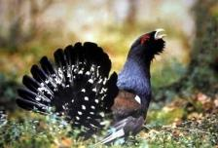
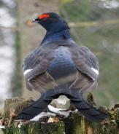
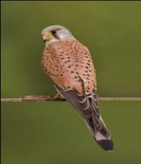
Самостоятельная работа (проверка)
І уровень
Спишите, вставив пропущенные словосочетания
жи-ши, ча-ща, чу-щу.
Встреча, пушинка, чучело, бежит, кочан,
грущу, роща .
ІІ уровень
Составьте словосочетания, раскрывая скобки.
Решать задачу,
позвонить врачу,
проворные стрижи,
душистые ландыши.
ІІІ уровень
Спишите, вставляя пропущенные буквы. В конце каждого предложения
ставьте точку.
Малыши ходили в чащу. Там стучали дятлы. Над
водой качались камыши .
глухарь
тетерев
пустельга

Slide 8
«привал»

Slide 9
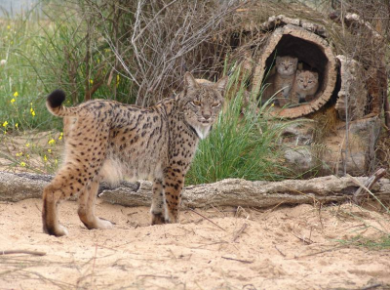
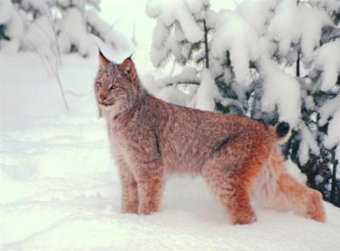
Житель таёжных лесов.

Slide 10
Молодцы!!!

